Slide 1

LE VIN SUR LE MARCHE AMERICAIN : Prédiction de prix du Pinot Noir
Client: Domaine des Croix
Data Analyst: Aurélie GABU

Slide 2
AGENDA
05
04
Conclusion
03
Prédiction
02
Etude de marché &
Analyse comparative
01
Méthodologie
Introduction

Slide 3

Introduction

Slide 4

Qui est Domaine des Croix ?
Mission
Entreprise de production de vin en Bourgogne (France).
Offre
Produit du Chardonnay et du Pinot Noir > Le dernier est l’objet de lancement sur un nouveau marché.
Problématique
Définir le prix de ses bouteilles de vin pour être compétitif sur le marché américain
Besoins
Analyse du marché: Vue d’ensemble du marché et insights
Analyse comparative : Rapport du niveau de concurrence sur le marché
Recommandation de prix : proposition d’une fourchette de prix ou d’un prix optimal pouvant répondre aux besoins du client
Données fournies
130 000 bouteilles de vin, comprenant:
cépages, pays et région de production, millésimes
notes ("points") et descriptifs d'œnologues
Prix moyens en dollars

Slide 5
Méthodologie

Slide 6



Collecte des données
Extraction du jeu de données sur les bouteilles de vin fourni
🔍
Analyse exploratoire (Power BI)
Étude des tendances d'utilisation par type d'utilisateur et saison
Visualisation des flux et des préférences en matière de vélos
📊
Nettoyage et préparation des données (Pandas)
Gestion des anomalies et valeurs manquantes
Harmonisation des formats et structuration des variables
🧹
Interprétation et recommandations
Élaboration de recommandations stratégiques basées sur les insights
Propositions d'actions pour améliorer l'offre et la conversion
📈
Modélisation et segmentation
Segmentation du marché pour identifier le rapport qualité prix des vins, la tranche de prix
Identification des segments compétitifs
Prédiction de prix
🤖

Slide 7
Etude de marché - Analyse comparative

Slide 8

Etude de marché

Slide 9

Vue d'Ensemble du Marché
Marché mature et compétitif :
128 561 bouteilles de vin référencées
16 648 domaines distincts. Cela indique un marché mature
Diversité au rendez-vous: 708 variétés de vin distinctes <> forte demande pour la diversité et l'exploration.
Prix Moyen : 36 €, servira de référence pour évaluer la position de prix de votre Pinot Noir.
Qualité élevée du vin sur le marché : 88,8 points

Slide 10
Analyse du millésime et des variétés
Variétés Populaires :
Pinot Noir (13 259 bouteilles, 89,41 points, 42,37 € en moyenne). Chardonnay (11 752 bouteilles, 88,34 points, 34,65 € en moyenne).
Cabernet Sauvignon (9 472 bouteilles, 88,61 points, 45,57 € en moyenne).
Rapport Qualité-Prix mesurant l’attractivité des variétés (Pinot Noir > 2,11)
Relation entre notes des œnologues et quantités référencées: les pays ayant les notes les plus élevées sont celles le plus souvent moins référencées <> vins rares, de haute qualité, ou ayant un très mauvais rapport qualité prix?

Slide 11
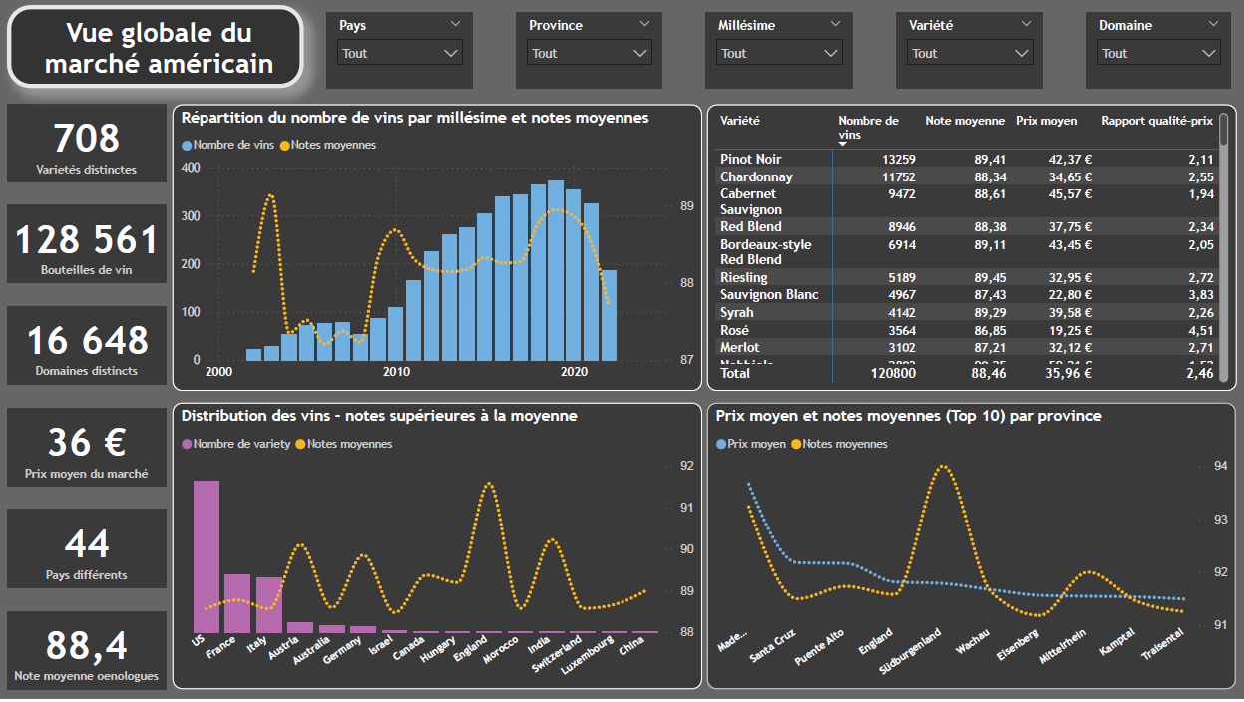
Conclusion intermédiaire
Compte tenu des précédentes informations, et des caractéristiques de votre Pinot Noir(note élevée (94 points), millésime 2016 (potentiellement bien noté selon le graphique des millésimes), et de son origine Bourgogne (prestigieuse), le dit vin devrait se positionner dans le segment premium du marché, car note largement supérieure à la moyenne (88,4 points)
Une analyse comparative des Pinots Noirs sur le marché serait donc nécessaire pour établir une fourchette de prix compétitive

Slide 12
Analyse comparative

Slide 13
Focus Bourgogne et Pinot Noir
Vins de Bourgogne de haute qualité : concentration de vins bien notés (90-95 points) dans les classes de prix plus élevées (201-500 € et 501-1000 €)
Pinot Noir de Bourgogne – variété premium: Populaire, 72,03 € , note de 90,29.
Rapport qualité-prix du Pinot Noir (1,25) est relativement bas : <> des consommateurs prêts à payer un prix élevé pour l’avoir?.
Sous-régions de Bourgogne les plus prestigieuses notes moyennes supérieures à l’ensemble du marché. Top 3 : Montrachet, Pougets, Lambrets (notes entre 96.0 et 96,50)
Pinot Noir produit par 25 pays sur le marché américain, tendance à la hausse des prix sur ledit marché

Slide 14
Recommandations

Slide 15

Recommandation Finale : Fourchette de Prix pour le Pinot Noir du Domaine des Croix (2016, 94 Points, Bourgogne)
Nous avons pu identifier trois grands segments de marché sur lesquels le Pinot Noir du Domaine des Croix pourrait se positionner:
Gamme Premium
Tranche de prix : 300 – 500 € et plus
Cible > collectionneurs ou amateurs de vins fins, restaurants haut de gamme
Note de 94 points, de Bourgogne, millésime 2026
Gamme intermédiaire
Tranche de prix : 150 - 300 €
Cible > Consommateurs avertis recherchant un bon rapport qualité prix. Public plus large en maintenant l’image de qualité
Compétitivité vs autres Pinots Noirs de Bourgogne
Entrée de Gamme
Tranche de prix : 75 € à 150 €
Cible > Ceux qui découvrent les Pinots Noirs de Bourgogne
Développer la notoriété du domaine tout en s’adressant à des millésimes plus jeunes ou zones moins prestigieuses

Slide 16


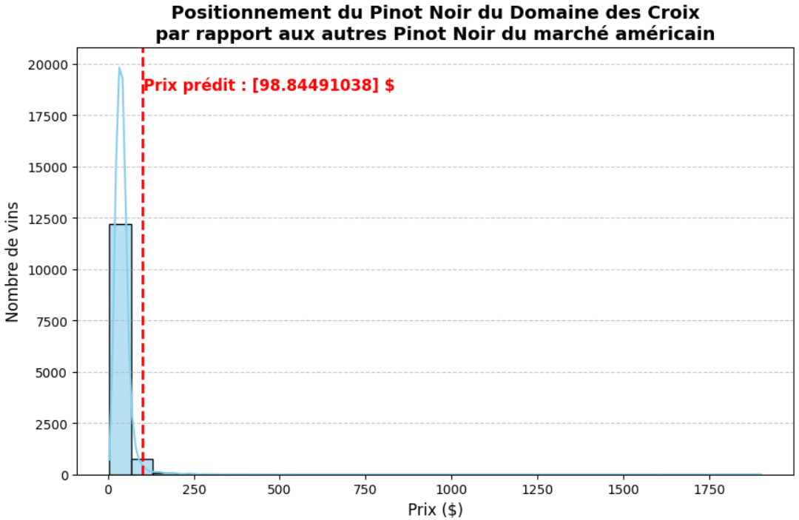
Prix optimal – Machine Learning

Slide 17
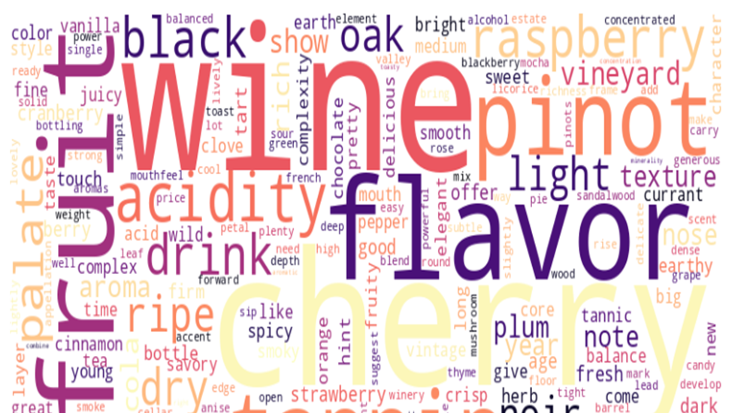

Pour aller plus loin
Machine Learning : Approfondir le modèle de prédiction afin de proposer un prix optimal pour chaque gamme de prix
Offres Spéciales : Proposer des offres spéciales (par exemple, des coffrets cadeaux, des dégustations privées) pour les clients de la gamme premium.
Distribution : Adapter la stratégie de distribution à chaque tranche de prix (par exemple, distribution sélective pour la gamme premium, distribution plus large pour la gamme intermédiaire).

Slide 18
MERCI

